Slide 1
Портал твоего успеха

Slide 2
Что такое Факультетус?
«Факультетус» – это единая онлайн-площадка, на которой создается профиль вуза – цифровая карьерная среда, где студенты могут разместить свои резюме, а работодатели вакансии. В том числе, на платформе проводятся ярмарки вакансий.

Slide 3
ФУНКЦИИ ДЛЯ ОБУЧАЮЩИХСЯ
Составление резюме с цифровым помощником, а также с использованием цифровых платформ: github, habr, behance и пр.;
Комплексная навигация по профессиям;
Приглашение от работодателей, отклики на вакансии и стажироваки;
Взаимодействие с работодателями через чат и встроенные тестирования;
Добавление и поиск проектов, стартапов, команд и бизнес – идей. Навигация по мерам поддержки проектов;
Дайджест конкурсов и мероприятияй
Каталог образовательных программ

Slide 4
Регистрация на портале
Удобная и быстрая регистрация
Легкая авторизация через социальные сети Вконтакте и Facebook
Самые свежие вакансии, самые крутые и практичные мероприятия и проекты на твоем смартфоне и компьютере

Slide 5
Регистрация на портале
После регистрации на Вашем экране появится поисковик, вводим свой Университет (Югорский Государственный Университет). Далее идем по рекомендательным сообщениям о выборе курса, направления подготовки и заполнения личных данных обучающегося необходимых для использования портала

Slide 6
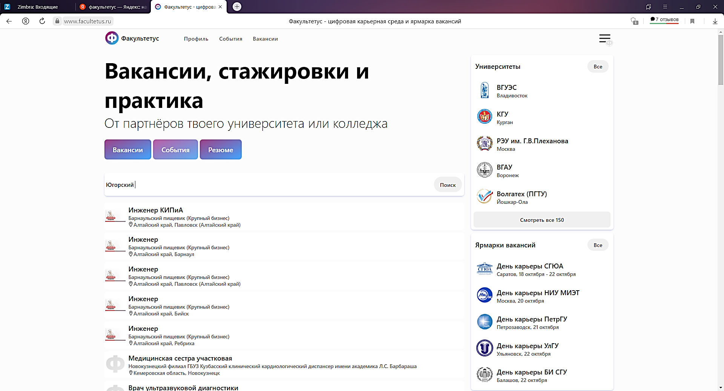
Укажите свой Университет и пользуйтесь всеми функциями

Slide 7
Резюме ваш главный и основной инструмент при поиске работы. Воспользуйтесь разделом портала чтобы создать резюме и опубликовать их

Slide 8
Цифровая карьерная среда поможет вам подобрать Свежие вакансии от прямого работодателя, а также курсы и проекты для участия и расширения портфолио

Slide 9
Благодарим За внимание

